Slide 1

Katalon Studio Automation testing
FABRIKAM RESIDENCES

Slide 2
Nội dung trình bày
1. Giới thiệu về Katalo Studio?
2. Các tính năng chính của Katalon Studio??
3. Quy trình làm việc của Katalon Studio?
4. So sánh với một số công cụ automation testing khác?
5. Cách tạo một Test API trên Katalon Studio

Slide 3
Giới thiệu
Đến 2016 được ra mắt công chúng lần đầu tiên.
Một bộ công cụ toàn diện để kiểm thử tự động ứng dụng Web và Mobile
Giải pháp thân thiện và linh hoạt này giúp cho người kiểm tra tốt hơn, làm việc nhanh hơn
Phiên bản mới nhất: katalon studio 7

Slide 4
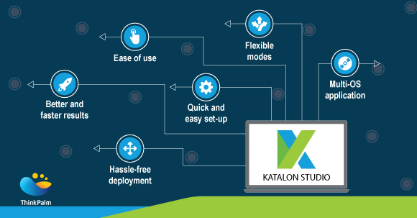
2. Các tính năng chính của Katalon Studio??

Slide 5
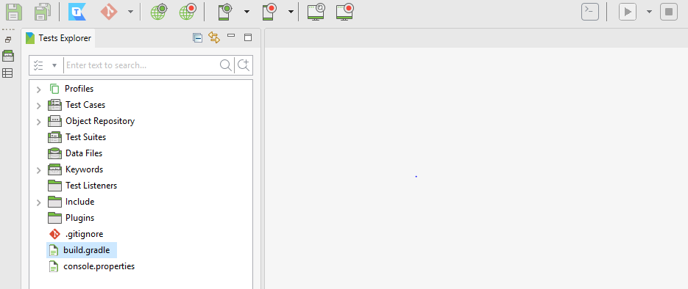
3. Quy trình làm việc của Katalon Studio?

Slide 6
4. So sánh
Công cụ | Điểm mạnh | Hạn chế
Katalon Studio | Không có phí cấp phép và bảo trì cần thiết (dịch vụ hỗ trợ chuyên dụng có trả phí có sẵn nếu cần). Tích hợp các framework và tính năng cần thiết để tạo và thực hiện các trường hợp kiểm thử nhanh. Được xây dựng dựa trên Selenium nhưng loại bỏ nhu cầu về các kĩ năng lập trình nâng cao cần thiết cho Selenium. | Giải pháp mới nổi với một cộng đồng phát triển nhanh chóng. Bộ tính năng vẫn đang phát triển. Thiếu các lựa chọn cho các ngôn ngữ kịch bản: chỉ hỗ trợ Java/ Groovy.
QTP(Quick Test Professional) | Các tính năng kiểm thử tự động toàn diện được tích hợp vào một hệ thống duy nhất. Hỗ trợ người dùng chuyên dụng với một cộng đồng người dùng lớn được thành lập. Chỉ yêu cầu các kĩ năng lập trình cơ bản để bắt đầu với việc tạo và thực thi kiểm thử. | Giải pháp tốn kém: giấy phép và phí bảo trì cao đáng kể. Chi phí cao để nâng cấp và các module bổ sung. Chỉ hỗ trợ VBScript

Slide 7
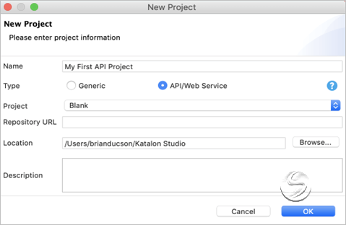
5. Cách tạo một Test API trên Katalon Studio
Tạo 1 project: vào File => New => Project

Slide 8
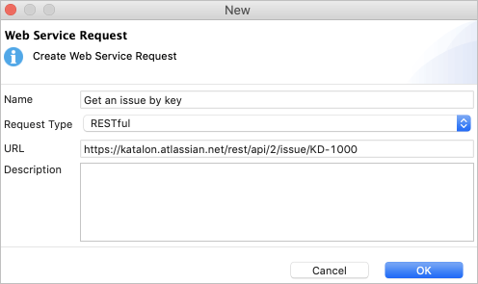
5. Cách tạo một Test API trên Katalon Studio
Chọn Object Repository=>New=>Web Service Request để tạo một yêu cầu mới.

Slide 9
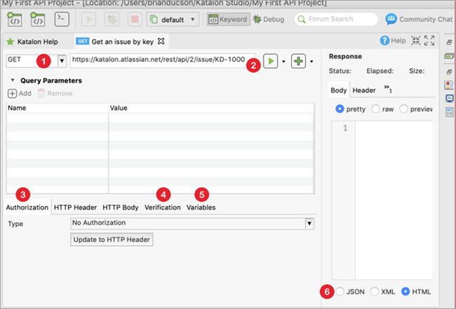
5. Cách tạo một Test API trên Katalon Studio
Nhấn OK sẽ hiện ra

Slide 10
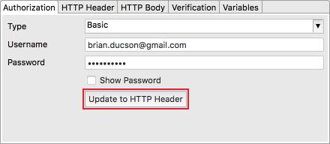
5. Cách tạo một Test API trên Katalon Studio
Điền các thông tin đăng nhập sử dụng cho api đó

Slide 11
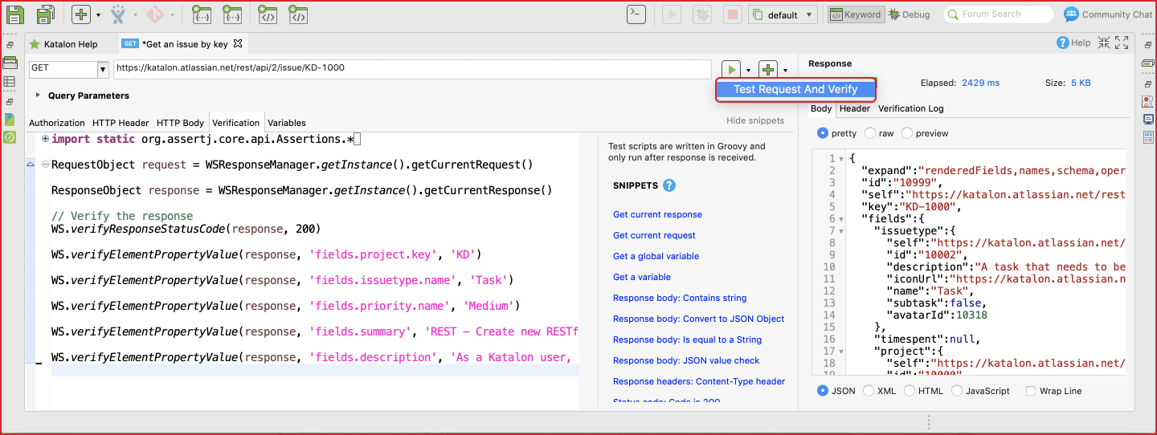
5. Cách tạo một Test API trên Katalon Studio
Điền các thông tin mình cần gửi theo request

Slide 12
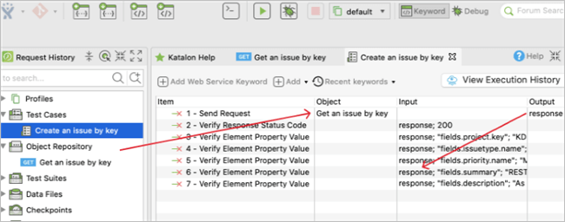
5. Cách tạo một Test API trên Katalon Studio
Tạo 1 test case theo API và kéo API đó vào.

Slide 13
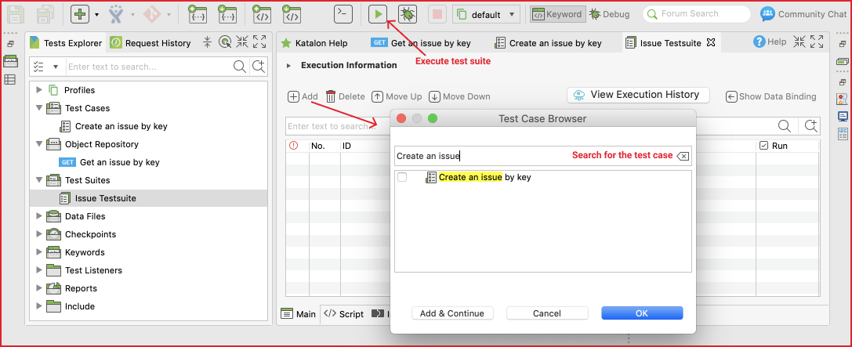
5. Cách tạo một Test API trên Katalon Studio
Tạo 1 test suite và them test case vào.

Slide 14
Thank you

